Slide 1
4. Lister et planifier les tâches
Les responsables du projet doivent s’entourer des personnes compétentes qui vont les aider identifier toutes les tâches à réaliser.
Elles sont ensuite organisées de façon rationnelle, en respectant les contraintes
de durées, d’antériorités et de ressources,
afin qu’elles s’enchainent chronologiquement pour atteindre le l’objectif du projet dans les délais attendus.
Il est essentiel de faire une liste exhaustive des tâches à réaliser, car une tâche oubliée est une tâche non réalisée et peut retarder l’échéance du projet.

Slide 2
4. Lister et planifier les tâches
Pour chaque tâche, il faut définir
sa durée : une tâche exige un certain nombre d’heures ou de jours ;
ses antériorités : certaines tâches sont interdépendantes et doivent s’enchainer de façon logique (il n’est pas possible d’envoyer des plaquettes si elles n’ont pas été imprimées ou crées) ;
ses ressources : Une tâche exige des ressources matérielles, humaines, organisationnelles. Elles doivent être acquises ou disponibles ;
les personnes qui doivent réaliser chaque tâche ;
ses contraintes : date début, date fin, date de congés, etc. (les produits ne peuvent être livrés le dimanche ; un fournisseur est fermé en août, etc.)

Slide 3
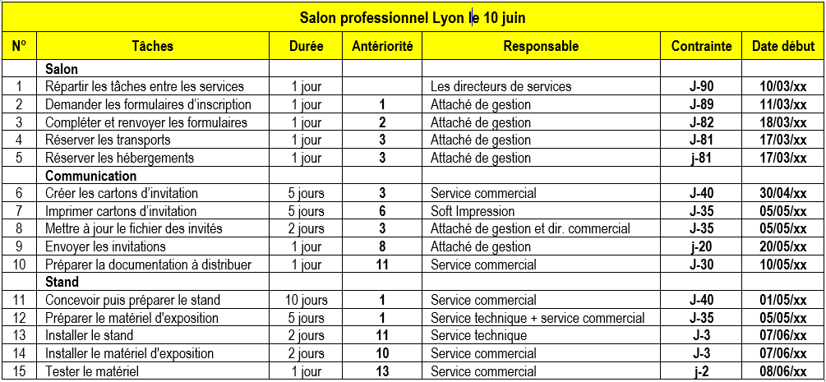
4. Lister et planifier les tâches
Les tâches et leurs caractéristiques sont regroupées dans un tableau chronologique.
Les applications de gestion de projets (Microsoft Project ou GanttProject) facilitent ce travail en listant les tâches à réaliser et en les planifiant de façon rationnelle tout en respectant les contraintes.

